Slide 1
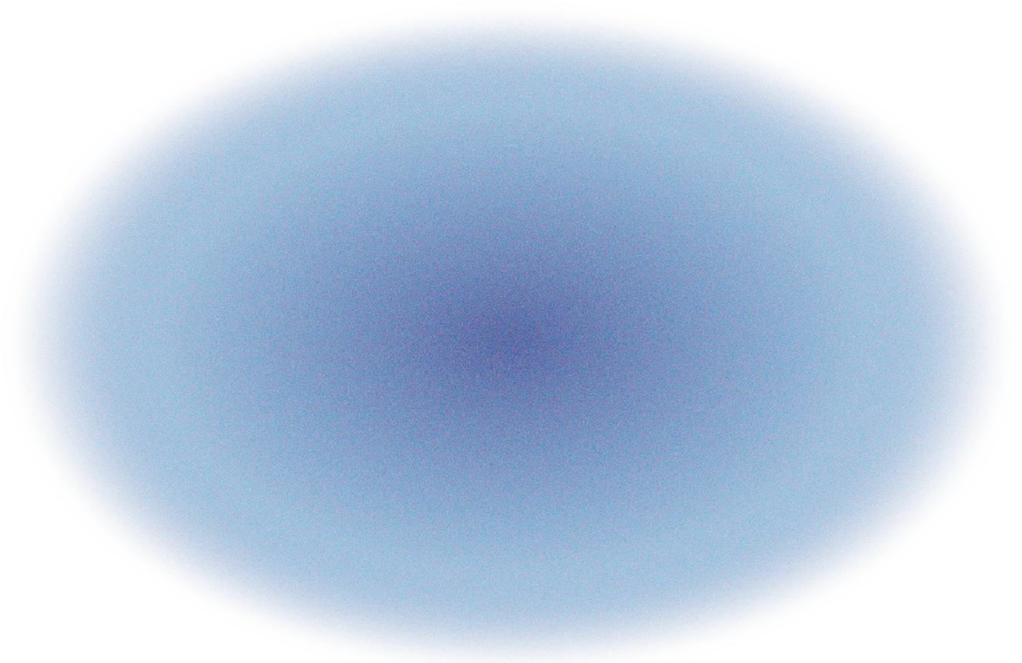


Программа повышения квалификации
“Промт-инженер: работа с нейросетями”
144 ак.ч.
5 модулей
2 месяца обучения
Дистанционное обучение на платформе Академии ПСБ

Slide 2
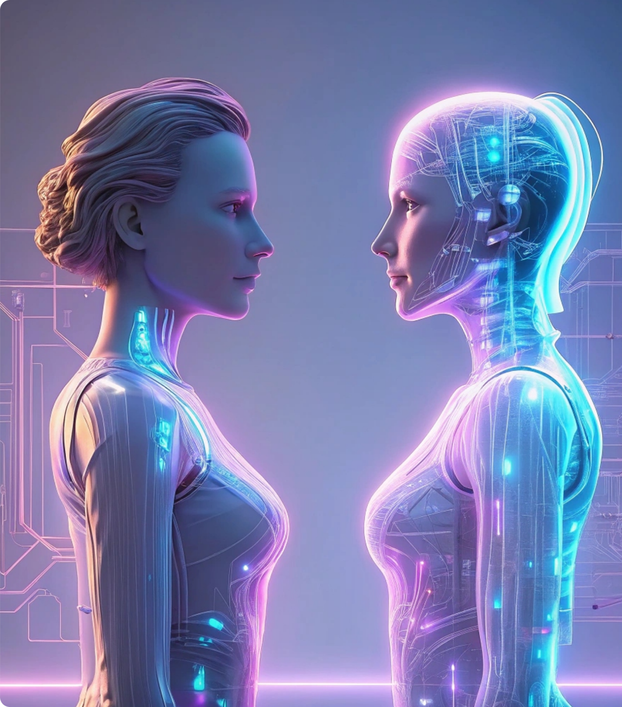
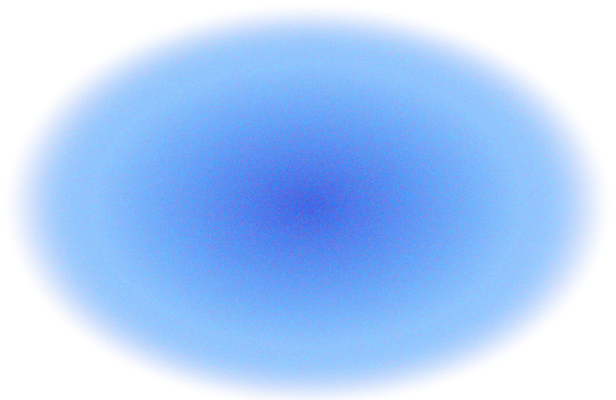
Программа повышения квалификации «Промт-инженер: работа с нейросетями»
О программе
Модули программы
Как проходит обучение
Эксперты
Контакты
1
Для кого
Программа создана для всех, кто стремится использовать возможности нейросетей для повышения личной и профессиональной эффективности — никаких навыков программирования не требуется!
2
Что даст программа
Освоите основы промт-инжиниринга и научитесь управлять ИИ через текстовые запросы.
Будете создавать тексты для разных задач — от креативных идей до технических описаний — и автоматизировать рутину с помощью ИИ-ассистентов.
Овладеете генерацией изображений в Midjourney, Kandinski, Stable Diffusion и научитесь создавать презентации, сайты и фирменный стиль.
Научитесь создавать видеоконтент с ИИ-инструментами, разрабатывать цифровых аватаров и обрабатывать аудио для мультимедиа-проектов.
3
Формат
144 ак. часа (2 месяца)
Очно-заочное обучение с онлайн-вебинарами и практикой
Итоговый проект с обратной связью от экспертов
Удостоверение о повышении квалификации АНО ДПО «Академия ПСБ»

Slide 3
Программа повышения квалификации «Промт-инженер: работа с нейросетями»
О программе
Модули программы
Как проходит обучение
Эксперты
Контакты
Модуль | Что нового Вы узнаете | Чему Вы научитесь
1. Введение в ИИ и нейросети (теоретический блок) | Простое и понятное объяснение, как работают нейросети, зачем нужен промт-инженер, основные принципы ИИ, этика и защита данных | Разбираться в базовых принципах ИИ, понимать роль промт-инженера и уверенно ориентироваться в теме
2. Нейросети для генерации текстов | Практика работы с большими языковыми моделями (ChatGPT, GigaChat и др.), основы промт-инжиниринга, знакомство с чат-ботами и ИИ-агентами | Формулировать точные промты, генерировать тексты для бизнеса, маркетинга и обучения, использовать ИИ как личного ассистента
3. Графические нейросети | Создание изображений и анимаций для дизайна, маркетинга и соцсетей. Практика работы с нейросетями для креативных задач | Генерировать профессиональные визуалы, создавать дизайн-материалы для презентаций и проектов
4. Нейросети для работы с видео и аудио | Технологии генерации видео, цифровые аватары и двойники, нейросети для музыки, озвучки и обработки аудио | Создавать видео и аудио-контент, работать с цифровыми аватарами и использовать ИИ для мультимедиа-проектов
5. Нейросети в банковском секторе | Конкретные кейсы применения ИИ в бизнесе и финансах, работа с данными, этические и правовые аспекты | Находить рабочие сценарии внедрения ИИ, понимать ограничения и минимизировать риски при использовании технологий
Программа построена так, чтобы вы не просто познакомились с нейросетями, а смогли сразу внедрять их в свою работу.
Уже после прохождения модулей вы будете уметь:
генерировать тексты, изображения, видео и аудио для любых задач,
создавать эффективные промты и работать с ИИ-ассистентами,
автоматизировать рутинные процессы и экономить время,
применять ИИ в бизнесе и профессиональной деятельности.

Slide 4
Программа повышения квалификации «Промт-инженер: работа с нейросетями»
О программе
Модули программы
Как проходит обучение
Эксперты
Контакты
Как проходит обучение
Как проходит обучение
Еженедельные интерактивные вебинары для разбора сложных тем и отработки практических навыков с ведущими специалистами в области ИИ.
Домашние задания как элемент подготовки итогового проекта с обратной связью от кураторов;
Микролернинги для освоения практических навыков в короткие промежутки времени;
Нагрузка
Длительность программы — 2 месяца (144 ак. ч.);
Среднее время обучения — ≈2-3 часа в день.
Итоговая аттестация
Итоговый проект, выполненный с помощью нейросетей;
По итогу успешного обучения выдаётся удостоверение повышения квалификации установленного Академией ПСБ образца, вносятся сведения о выданном удостоверении в ФИС ФРДО.
Дополнительно
Доступ к платформе на 9 месяцев;
Чаты для обмена опытом и поддержки от кураторов.

Slide 5
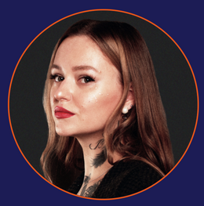
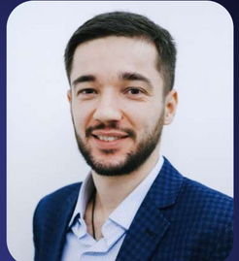
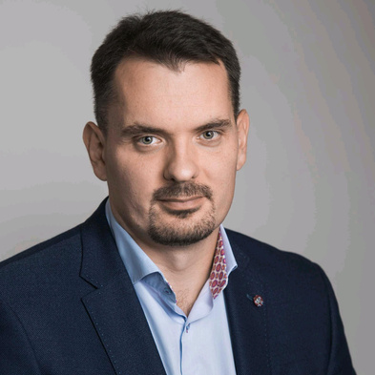
Программа повышения квалификации «Промт-инженер: работа с нейросетями»
О программе
Модули программы
Как проходит обучение
Эксперты
Контакты
Команда программы
ДАРИНА КОСТИНА
ЖЕМАЛ ХАМИДУН
Спикер по генеративным нейросетям в дизайне
Спикер по текстовым нейросетям и ИИ-ассистентам
Владелица дизайн-студии и школы «Karma.web», эксперт по нейросетям и автор курсов «Нейросети» для учащихся 9–11 классов, «Цифровой куратор» для Future Prof.
Эксперт по генеративному ИИ и продуктовому менеджменту. Директор по цифровым продуктам Alpina Digital. Имеет 10+ лет опыта в области трансформации бизнеса.
ОЛЕГ СИРОТЮК
Команда ПСБ
Спикер по китайским генеративным нейросетям
Спикеры по внедрению ИИ в банковский сектор/ПСБ
Независимый эксперт, ктн. Опытный руководитель и технический эксперт с более чем 20-летним опытом в сфере информационных технологий, искусственного интеллекта и open-source решений.

Slide 6

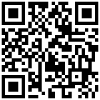
Программа повышения квалификации «Промт-инженер: работа с нейросетями»
О программе
Модули программы
Как проходит обучение
Эксперты
Контакты
Контакты
Алсу Мубаракшина
Директор центра развития обучения
по управлению данными АНО ДПО “Академия ПСБ”
Телефон: +7 (966) 004 8557
Почта: a.mubarakshina@psb-academy.ru

